Slide 1

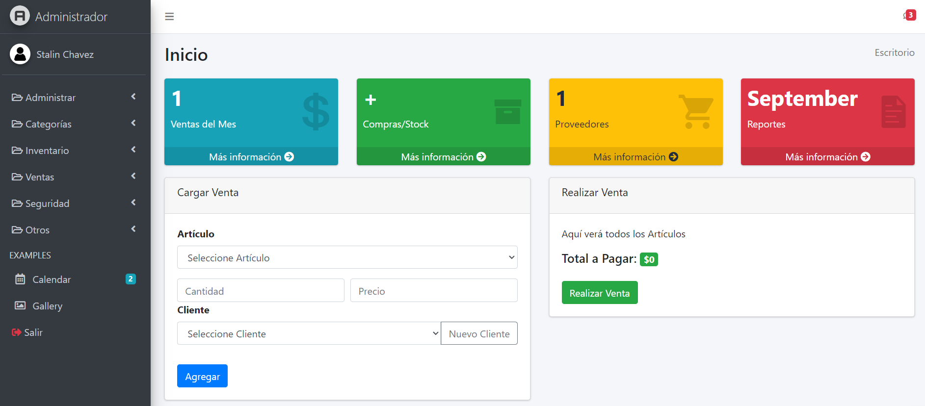
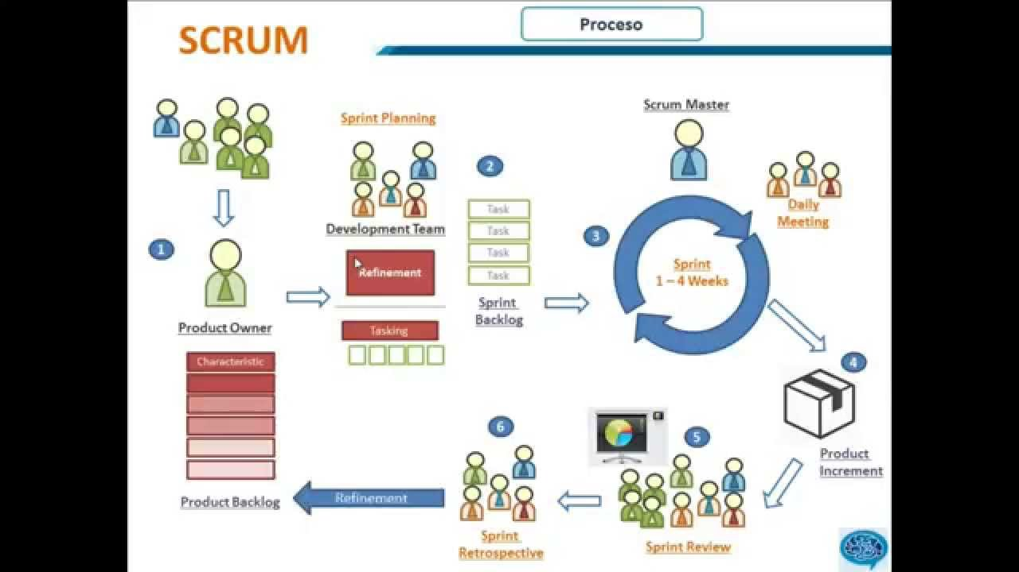



DISEÑO Y DESARROLLO DE UN SISTEMA WEB PARA ADMINISTRAR UNA TIENDA DE ZAPATOS DE FORMA MÁS RÁPIDA Y EFICIENTE
Cuarto nivel
Juan Echegaray¹, Stalin Chávez², Fredy Mueses², Kenny Benalcazar²
¹Instituto Tecnológico Superior Ibarra – Docente Tutor principal, Ibarra Ecuador.
²Intituto Tecnológico Superior Ibarra – Estudiantes de cuarto nivel de la Carrera de Desarrollo de Software, Ibarra Ecuador.
³Instituto Tecnológico Superior Ibarra – Docentes tutores auxiliares, Ibarra Ecuador.
RESUMEN
Este proyecto aborda la problemática de una zapatería local que enfrenta desafíos significativos en la gestión de sus operaciones debido al uso de métodos manuales y desactualizados. La falta de un sistema eficiente resulta en un control deficiente del inventario, retrasos en la atención al cliente, pérdida de información crucial y limitaciones en la toma de decisiones estratégicas. Para resolver estos problemas, se propone el desarrollo de un sistema web de gestión integral utilizando tecnologías modernas como CodeIgniter 4, Bootstrap y SQL. Este sistema optimizará los procesos clave de la zapatería, incluyendo el control de inventarios, manejo de ventas, seguimiento de clientes y administración de recursos.
El proyecto se justifica por los beneficios significativos que aportará al negocio:
1. Optimización precisa de los niveles de inventario.
2. Mejora dramática en la experiencia del cliente mediante procesos de atención ágiles.
3. Acceso a datos detallados sobre productos, tendencias de ventas y segmentación de clientes.
4. Generación de reportes actualizados y personalizados para una toma de decisiones informada.
PROBLEMÁTICA O NECESIDAD
La zapatería "Calzado Americano" tiene dificultades en el control de inventario, atención al cliente y toma de decisiones debido a la gestión manual de registros.
Pregunta Fundamental: ¿Cómo optimizar estos procesos mediante un sistema web integral?
Objetivo General: Desarrollar un sistema web que optimice los procesos clave de la zapatería, mejorando la eficiencia operativa y la toma de decisiones.
Objetivos Específicos: Investigar los requerimientos del dueño. Diseñar la arquitectura del sistema con SCRUM. Desarrollar el sistema web usando CodeIgniter 4, Bootstrap y SQL.
METODOLOGÍA
Se adoptó la metodología ágil SCRUM para el desarrollo del sistema web. Se realizaron entrevistas cualitativas con el dueño y empleados de la zapatería para identificar sus necesidades. El diseño incluyó la creación de diagramas de arquitectura y prototipos de interfaz. El desarrollo se llevó a cabo utilizando tecnologías como HTML5, CSS3, JavaScript, y CodeIgniter 4, con una base de datos MySQL. Se realizaron pruebas exhaustivas y se recopiló retroalimentación para ajustar el sistema antes de su despliegue.
RESULTADOS
Los resultados de esta investigación resaltan la necesidad de implementar un sistema de gestión para la zapatería "Calzado Americano". El análisis de las entrevistas reveló que el dueño, Rodrigo Chávez, enfrenta problemas significativos, como la falta de control de inventario, la gestión ineficiente del personal y la dependencia de un cuaderno para llevar los registros y el presupuesto. Estas limitaciones dificultan la supervisión de sus operaciones y la toma de decisiones. Además, su interés en expandir el negocio subraya la urgencia de mejorar su sistema de gestión. Un software integral proporcionará soluciones para automatizar los procesos y garantizar la seguridad de la información, mejorando la eficiencia operativa y la capacidad de expansión del negocio.
G
tg-APPArcSwe + Lecanemab
Figure 1: Menú de Navegación: Esta sección contiene las opciones principales del sistema, incluyendo Ventas, Reportes, Proveedores, Seguridad, y más. Cada opción en el panel izquierdo permite acceder a distintos módulos de la aplicación, como el dashboard para realizar ventas, ver reportes y gestionar usuarios, clientes y proveedores.
Dashboard: El panel principal permite al usuario realizar diversas tareas rápidamente, como acceder a las opciones de ventas, historial de ventas, inventario y hacer copias de seguridad de la base de datos.
Figure 2: (A) Proceso Scrum: es una metodología ágil para el desarrollo de proyectos. La metodología se inicia con la planificación del sprint, que incluye la refinación y la división de tareas del backlog del producto. Las tareas se desglosan en actividades específicas para el equipo y se asigna un tiempo definido para su ejecución. La imagen muestra la duración del sprint, típicamente de una a cuatro semanas, durante las cuales se realiza un seguimiento continuo a través de reuniones diarias (daily meetings). (B) Sprint Planning: Detalla la planificación del sprint, incluyendo el refinamiento de las características del producto y la división de tareas. (C) Daily Meeting: Reunión diaria para revisar avances, dificultades y próximas tareas. (D) Incremento del Producto: Resultados funcionales desarrollados durante el sprint. (E) Sprint Review: Evaluación del avance y revisión del incremento del producto con los interesados. (F) Sprint Retrospective: Reflexión sobre el desempeño del equipo y áreas de mejora.
DISCUSIÓN
La entrevista cualitativa reveló importantes desafíos en el negocio de Rodrigo Chávez: dificultades para gestionar el inventario, supervisar al personal y llevar registros financieros. El uso de un cuaderno para los registros resulta ineficiente y vulnerable a errores, lo que resalta la necesidad de un sistema automatizado. Estos resultados son consistentes con estudios previos que señalan la mejora en eficiencia operativa a través de la digitalización de procesos clave, como la gestión de inventarios y el control de operaciones.
CONCLUSIONES
Las conclusiones del proyecto subrayan la necesidad de un sistema web de gestión para "Calzado Americano", optimizando la gestión de inventarios y registros actualmente ineficientes. Se propone el desarrollo de una solución con tecnologías como CodeIgniter y MySQL, que mejorará la operación y la toma de decisiones del negocio. El uso de la metodología ágil SCRUM permite adaptarse a las necesidades cambiantes, ofreciendo una solución escalable para futuras expansiones. Además, se destaca la seguridad de la información y la facilidad de uso como claves para su éxito.
Referencias
Tutor
Sánchez Huarcaya, A. O. (2020). Los métodos de investigación para la elaboración. Pontificia Universidad Católica del Perú. Recuperado de [https://repositorio.pucp.edu.pe/index/bitstream/handle/123456789/195750/libro-los-metodos-de-investigacion-maestria-2020-botones-2-2.pdf?sequence=1#page=51](https://repositorio.pucp.edu.pe/index/bitstream/handle/123456789/195750/libro-los-metodos-de-investigacion-maestria-2020-botones-2-2.pdf?sequence=1#page=51)
Muñiz, M. (2010). Estudios de caso en la investigación cualitativa. Facultad de Psicología, División de Estudios de Posgrado. Recuperado de [https://www.psico.edu.uy/sites/default/files/cursos/1_estudios-de-caso-en-la-investigacion-cualitativa.pdf](https://www.psico.edu.uy/sites/default/files/cursos/1_estudios-de-caso-en-la-investigacion-cualitativa.pdf)
Fernández-Lores, S., Martínez-Navarro, G., & Gavilán, D. (2021). Factores de éxito en las webs de contenidos audiovisuales. Profesional de la Información, 29. http://doi.org/10.3145/epi.2020.nov.39
Juan Robyn Echegaray Chang
Instituto Superior Tecnológico Ibarra
jechegaray@itsi.edu.ec

